Slide 1
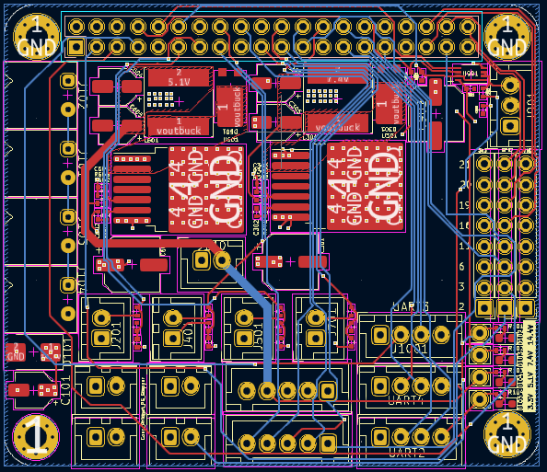
Connecteur Rasberry Pi
Batterie 1
Buffer
Conn XL320
Batterie 2
Convertisseur 7.4V
Convertisseur 5.1V
3V3–Gpio-Gnd
GPIO
Arrêt Urgence
Switch
Conn
FDC2
Conn
FDC3
Conn
FDC1
Conn
FDC4
Conn Lidar
Conn Phi_Step_1
Conn Phi_Step_3
Module capteur de couleurs
Conn Uart 4
Conn Phi_Step_2
Conn Phi_Step_4
Conn IHM

